Slide 1
一、C语言的数据类型
短整型short
整 型
整型int
数值类型
长整型long
基本类型
单精度型float
浮点型
字符类型char
双精度型double
数组
C
数
据
类
型
结构体struct
构造类型
共用体union
枚举类型enum
指针类型
空类型void
(自定义类型typedef)

Slide 2
1、能够作为变量名的字符序列是（ C ）。
（A）student.name （B）3com
（C）_6ab7 （D）$ABC
2、以下符合C语言语法的实型常量是（ C ）。
（A）1.2E0.5 （B）3.14159E
（C）.5E-3 （D）E15
3、合法的字符常量是：（ A）
(A) '\\' (B) '043'
(C) 'abc' (D) "\0"

Slide 3
1、下面是对数组a的初始化，其中不正确的是（D ）。
（A）char a[5] ＝ "ABCD";
（B）char a[5] ＝ {'A'，'B'，'C'，'D'};
（C）char a[ ] ＝ "ABCDE";
（D）char a[5] ＝ "ABCDE";
2、有以下说明：int a[10] = {1,2,3,4,5,6,7,8,9,10}, *p=a；则，数值为9的表达式是（ B ）。
（A）*p+9 （B）*(p+8)
（C）*p += 9 （D）p+8

Slide 4
1、设有说明 struct AA{int a, b[10];}s, *p=&s; 则不正确的输入语句是: A .
(A) scanf(“%d”,p->a );
(B) scanf(“%d”,&s.a);
(C) scanf(“%d”,&(*p).a);
(D) scanf(“%d”,&p->a);
2、若已定义：int a[9],*p=a; 则不能表示a[1]地址的表达式是 D .
(A)p+1 (B) a+1 (C) ++p (D) a++

Slide 5
已知a是int型变量，则下面对指针变量的定义和初始化正确的是： D 。
A) int *p=a;
B) int *p=*a;
C) int p=&a;
D) int *p=&a;

Slide 6
定义int (*p)[4]中p的含义是___C__
  A）指向整型变量的指针
  B）指针数组名
  C）指向含4个分量的数组的指针
  D）定义不合法

Slide 7
有一个二维数组s[3][4], 元素s[2][3]的正确表示是_____A____
    A) *(*(s+2) +3)
    B) *(s+2) +3
    C) s[2,3]
    D) s[3][2]

Slide 8
下面叙述不正确的是： B 。
A) int a=0; 等价于 int a; a=0;
B) char s[5]=”123”; 等价于 char s[5]; s=”123”;
C) char s[5], *p=s; 等价于 char s[5],*p; p=s;
D) char a[4]=”123”等价于 char a[4]={’1’,’2’,’3’,’\0’}

Slide 9
对于如下结构体变量stu中的成员age的非法引用是： B 。
    #include <stdio.h>
    struct student
    { int age;
    int num;
    } stu, *p = &stu;
A) stu.age
B) student.age
C) p->age
D) (*p).age

Slide 10
6、运算符和表达式
13类运算符：
  算术运算符：+ - * / % ++ --
  关系运算符：< <= == > >= !=
  逻辑运算符：！ && ||
  位运算符 ： << >> ~ | ^ &
  赋值运算符：= 及其扩展
  条件运算符：? :
  逗号运算符：,
  指针运算符：* &
  求字节数 ： sizeof
  强制类型转换：(类型）
  分量运算符： . ->
  下标运算符： []
  其它 ： ( ) -

Slide 11
1、已知各变量的类型说明如下：
  int i = 8, k, a, b;unsigned long w = 5;double x = 1.42, y = 5.2;
则以下符合C语言语法的表达式是（A ）。
（A）a += a -= (b = 4) * (a = 3) （B）a = a * 3 = 2
（C）x % 3 （D）y = float( i )
2、能正确表示逻辑关系“a ≥ 10或a ≤ 0”的C语言表达式是（ D ）。
（A）a >= 10 or a <= 0 （B）a >= 10 | a <= 0
（C）a >= 10 && a <= 0 （D）a >= 10‖a <= 0

Slide 12
3、如果有 int x = 1, y = 1; 则表达式 (!x || y--) 的值是（ B ）。
（A）0 （B）1 （C）2 （D）-1
4、已知：int a = 2, b = 3; 则执行表达式 c = b *= a - 1 后，变量c的值是（ B ）。
（A）2 （B）3 （C）4 （D）5
5、表达式2.5+7%3*(int)(2.8+4.7)%2/2的值为：( B)
(A) 3.5 (B) 2.5 (C) 4.5 (D) 5.5

Slide 13
1、设a为int型变量，则执行语句：
  a=-1; a++&&a++&&a++;
  后，a的值为 C .
(A) -1 (B) 0 (C) 1 (D) 2
2、如果有说明：int n=2, *p=&n, *q=p；则以下非法的赋值语句是（ D ）。
（A）p = q;（B）*p = *q;（C）n = *q;（D）p = n;
3、基类型相同的两个指针变量之间不能进行的运算是 C .
(A) < (B) = (C) + (D) -

Slide 14
1、已知 char *p,*q;则下列正确的语句是_C__
  A） p*=3; B） p/=q;
  C） p+=3; D）p+=q;
2、已知int num=7, sum=7; 则计算表达式sum=num++, sum++,++num；之后变量sum的值是 B 。
  A) 7 B) 8 C) 9 D) 10
3、能正确表示数学关系“10<a<15”的表达式是 D 。
A) 10<a<15 B) (10<a) & (10<15)
C) (10<a) || (a<15) D) (10<a) && (a<15)

Slide 15
1、能正确表示字符型变量ch是小写字母的表达式是 C 。
A) (ch>='a') AND (ch<='z')
B) (ch>='a') & (ch<='z')
(ch>='a') && (ch<='z')
D) (ch>='a') || (ch<='z')
2、int a=1,b=2,c=3,s； 表达式s=a+b>c?1:2的值是 B 。
A) 1 B) 2
C) 3 D) 4

Slide 16
与if(*p++==*q++)a=b;不等价的是___C____
  A) if(*(p++)==*(q++))a=b;
  B) if((*p++)==(*q++))a=b;
  C) if((*p)++==(*q)++)a=b;
  D) if(*p==*q) {a=b;p++;q++;}

Slide 17
1. 若变量已正确定义，要将a 和b中的数进行交换，不正确的语句组是____C___
  A） a=a+b,b=a-b,a=a-b; B） t=a;a=b;b=t;
  C） a=t; t=b; b=a; D） t=b;b=a;a=t;
2. 能表示"能被2整除, 且能被3或5整除的整数x"的表达式是_____D_____
  A) (x%2==0)&& (x%3==0)||(x%5==0)
  B) x%2==0&&x%3==0|| x%5==0
  C) (x%2==0&& x%3==0)||x%5==0
  D) x%2==0&&(x%3==0|| x%5==0)

Slide 18
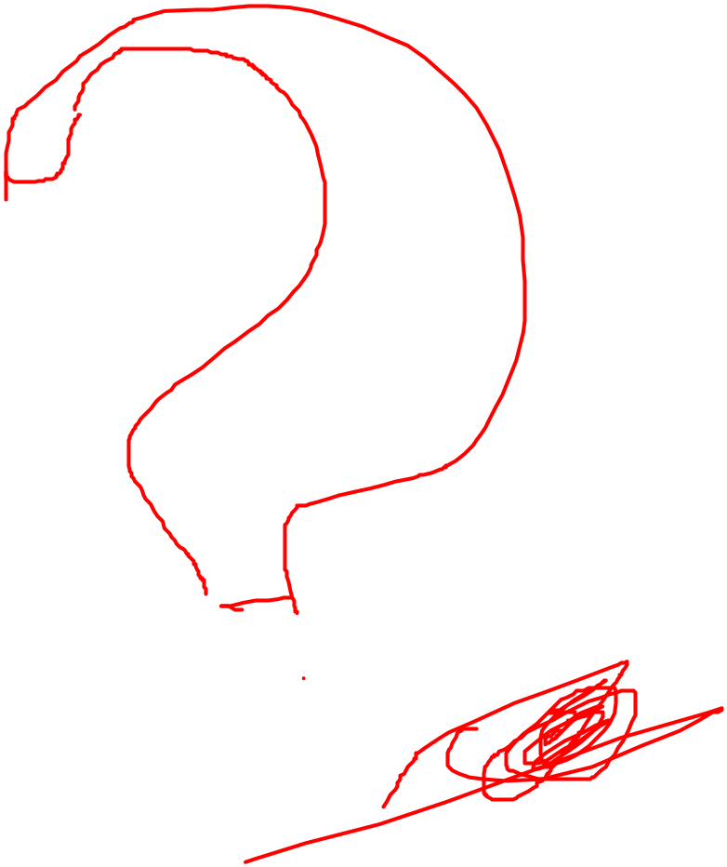
#include<stdio.h>
main()
{
  int b[4][4]={{1,2,3,4},{5,6,7,8},
  {9,10,11,12},{13,14,15,16}};
  int *p, (*w)[4];
  p=b[0]; w=b;
  printf("%d,",*p+2); p++;
  printf("%d,",*(*(w+2)+2)); w++;
  printf("%d,",++(*p));
  printf("%d,",*(*w+3));
  printf("%d,",*(b[3]+3));
}
输出结果：3,11,3,8,16

Slide 19
二、C程序的构成
预处理命令
源程序文件1
外部变量、函数、类型的声明
全局变量定义
C程序
源程序文件2
函数1
函数首部
…………..
函数2
声明部分
………
函数体
源程序文件n
函数n
执行部分（语句）

Slide 20
#include <stdio.h>
void main( ) {
  int a = 1, b = 3, c = 5, d = 4, x;
  if (a < b)
    if(c < d)
      x = 1;
    else if (a < c)
      if(b < d)
        x = 2;
      else
        x = 3;
    else
      x = 6;
  else
    x = 7;
  printf("x=%d", x);
}
执行后输出的结果是 ：x=2

Slide 21
三、C程序的数据输入输出
字符输入函数: getchar
字符输出函数: putchar
格式输入函数: scanf
格式输出函数: printf
字符串输入函数: gets
字符串输出函数: puts

Slide 22
格式输出函数：
printf（格式控制，输出表列）
% [flags] [width] [.prec] [h|l|L] type_char
类型 (type_char)：
d、o、x、u、c、s、f、e、g
标志 (flag)：
-、+、#、空格、省略 ------ # 对于o、x、f、e、g的不同
宽度(width)：
n、0n
精度(.prec)：
.0、.n -------- 浮点型、字符串
长度修饰([F|N|h|l|L] )：
h、l、L-------整型、浮点型

Slide 23
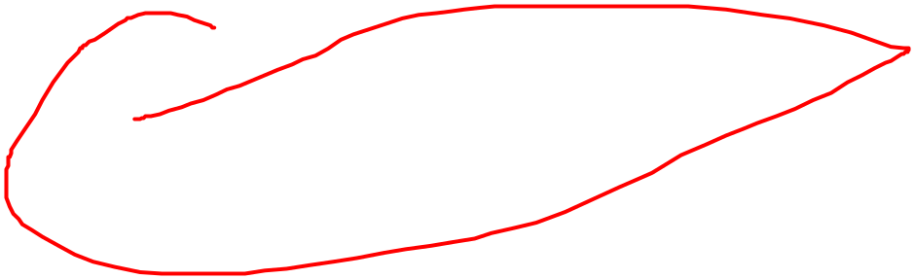
格式输入函数：
    scanf（格式控制字符串，地址表列）
    % [*] [宽度] [长度修饰] 类型
类型 ：
    d、o、x、u、c、s、f、e
“*”符：
    跳过对应的输入值
宽度：
    指定输入宽度
长度修饰：
    h、l、L

Slide 24

函数getchar() 和 scanf()都是缓冲数据输入
关于缓冲数据输入：
所有输入数据先存放到缓冲区中
遇到缓冲输入函数调用的时候，按照格式输入的需求，从缓冲区中取出需要的数据。
如果缓冲区空，则等待键盘输入。
格式控制字符串中不要出现 '\n'
关于scanf中出现的普通空格（包括连续出现的空格），表示该位置至少需要输入一个空格。

Slide 25
1、若有定义：int a[6], *p = a; 不能将读入的整数存储到数组单元a[1]的语句是（ A ）。
  （A）scanf("%d", a++);（B）scanf("%d", a + 1);
  （C）scanf("%d", ++p);（D）scanf("%d", p + 1);
2、已有定义：float f1, f2; 数据的输入方式：4.523.5，则正确的scanf语句应为（B ）。（注：“”表示空格，“”表示回车）
（A）scanf("%f,%f", &f1, &f2);
（B）scanf("%f%f", &f1, &f2);
（C）scanf("%3.2f%2.1f", &f1, &f2);
（D）scanf("%3.2f,%2.1f", &f1, &f2);

Slide 26
设有说明：char k, m,*p=&m, a[10]；则函数scanf的正确调用为__C___
  A) （“%c%c%s”,&k, &p, &a）
  B) （“%c%c%s”,k, p, a）
  C) （“%c%c%s”,&k, p, a）
  D) （“%c%c%c”,&k, p, a[1]）

Slide 27



设有说明：struct AA{ int a,b} *s；调用函数scanf的正确的实在参数为__C____
    A) （“%d”, &*s.a）
    B) （“%d”, *s.a）
    C)（“%d”, &s->a）
    D) （“%d”, s->a)

Slide 28
1、如果x是float型变量，则以下语句的输出是： D 。
x = 213.82631; printf ( "%4.2f", x );
A) 213.82
B) 宽度不足，无法输出
C) 213.82631
D) 213.83
2、当用户接收输入的含空格的字符串时，应该使用函数 B 。
A) scanf( ) B) gets( )
C) getchar( ) D) getch( )

Slide 29
# include <stdio.h>
void main()
{
  int a, b;
  float f;
  scanf ("%4d%2d%f ", &a, &b, &f);
  printf("%4d%4d%8.2f", a, b, f);
}
输入：123456789
输出的结果是：1234  56  789.00

Slide 30
四、C程序的3种基本结构
顺序结构：
选择结构：
  if语句、switch语句、三目运算符 “ : ? ”
循环结构：
  goto语句、while语句、do-while语句、for 语句
break语句
continue语句

Slide 31
1、与语句“ while(!x)”等价的语句是___A___
  A） while(x==0) B） while(x!=0)
  C） while(x!=1) D）while(x)
2、以下正确的描述是___B___
A) continue 语句的作用是终止整个循环的执行。
B) continue 语句的作用是结束本次循环的执行。
C) continue 语句和break 语句都可以在switch语句中使用。
D) break 语句的作用是结束本次循环的执行。

Slide 32

1、设有程序段：
  char c=’a’;
  switch(c) {
    default: putchar(c++);
    case ‘c’: putchar(c++);
    case ‘d’:putchar(++c);
  }；
则执行结果是___D____
  A) a B) b C) abc D) abd

Slide 33
程序段
    int k=0；
    while(1) {
      k++；
      if(k==5)
        break;
    }
中循环体执行的次数是____B___
A）4次 B）5次
C）6次 D）无限次

Slide 34
以下程序的输出结果是： 4 。
#include <stdio.h>
void main()
{
int a = 3, b = 2, c = 4, d;
if(a<b)
d = b;
else
d = a;
if(d<c)
d = c;
printf("%d", d);
}

Slide 35


#include <stdio.h>
void main( )
{
  int x = 1, a = 0, b = 0;
  switch (x)
  {
    case 0: b++;
    case 1: a++;
    case 2: a++; b++;
  }
  printf("a=%d,b=%d\n", a, b);
}
输出结果：a=2,b=1

Slide 36

以下程序段中do-while循环的结束条件是： D 。
    int n = 0, p;
    do{
      scanf("%d", &p); n++;
    }while(p != 12345 && n < 3);
A) p的值不等于12345并且n的值小于3
B) p的值等于12345并且n的值大于等于3
C) p的值不等于12345或者n的值小于3
D) p的值等于12345或者n的值大于等于3

Slide 37
# include <stdio.h>
void main()
{
  int n = 9;
  while (n>6)
  {
    n--;
    printf ("%d", n);
  }
}
执行后输出的结果：876

Slide 38
#include<stdio.h>
main()
{
  int i=0;
  do
  {
    i++;
    if(i%2)
        continue;
    if (!(i%3))
        printf("%d,",i);
  }while(i<=10);
}
执行后输出的结果：6,

Slide 39

#include <stdio.h>
void main()
{
int s, i;
for(s=0, i=1; i<3; i++, s+=i) ;
printf("%d", s);
}
输出结果: 5

Slide 40

#include<stdio.h>
main()
{
  char a[ ]="language", b[ ]="program";
  char *p=a ,*q=b;
  while(*p!='\0')
  {
      if(*p++==*q++) break;
      printf("%c",*p);
  }
}
输出结果 : ang

Slide 41










#include <stdio.h>
void main()
{
int i=0, j=0, x=0;
static int a[][4] = {0,2,0,3, 0,3,4,0, 4,5,6,7, 6,5,0,0};
while(i<4 && j<4)
{ x += a[3-i][j];
i++; j++;
}
printf("%d", x);
}
输出结果： 18

Slide 42
#include <stdio.h>
void main()
{
char s1[]="this book", s2[]="this hook";
int i;
for(i=0; s1[i]!='\0' && s2[i]!='\0'; i++)
if(s1[i]==s2[i])
printf("%c",s1[i]);
}
输出结果： this ook

Slide 43

#include<stdio.h>
main()
{ char a[3][50]={"abc","ABC","123"}, *p, s[50];
int i=0, j=0;
while(j<3)
{ p=&a[j++][0];
while(*p) s[i++]=*p++;
}
s[i]='\0';
printf(“%s”,s);
}
输出结果： abcABC123

Slide 44
五、C程序的函数
函数定义
  有参、无参
  每个参数都要明确说明类型
原形声明
  函数在使用前必须先声明（或者定义）
  两种原型声明：
调用
  单向值传递

Slide 45
函数的参数
数组做函数参数
  一维数组作参数
  多维数组作参数
  字符数组作参数
指针作为函数参数
  指针变量、指向数组的指针、指向字符串的指针（字符指针）、指向函数的指针、指针数组、二维指针、指向结构体的指针
结构体作为函数参数
  结构体变量作为参数
C语言的字符串处理函数

Slide 46




变量的作用域：
  局部变量：自动变量、 静态局部变量、寄存器变量、形式参数
  全局变量：静态外部变量、外部变量。
变量的存在时间
  动态存储 ：自动变量、寄存器变量、形式参数。
  静态存储：静态局部变量、外部变量。
变量的存储位置
  静态存储区：静态局部变量、外部变量。
  动态存储区：自动变量和形式参数。
  寄存器：寄存器变量。

Slide 47



static 关键字对局部变量和全局变量的不同作用。
  对局部变量来说,它使变量由动态存储方式改变为静态存储方式。而对全局变量来说,它使变量局部化，但仍为静态存储方式。
extern 关键字声明外部变量
  扩展外部变量的作用域。

Slide 48
#include <stdio.h>
void f(int x, int *y)
{
  x += *y;
  *y += x;
}
void main( )
{
int x = 3, y = 5;
f (x, &y);
printf ("x=%d,y=%d", x, y);
}
执行后输出的结果：x=3,y=13

Slide 49


#include <stdio.h>
sub(int n,int r)
{
  if(n>=r) sub(n/r,r);
  else printf("%d",n);
  printf("%d",n%r);
}
main() { sub(37,5);}
执行后输出的结果：1122

Slide 50
#include "stdio.h"
fun(char *s)
{
  char c=*s;
  for(;*(s+1);s++) *s=*(s+1);
  *s=c;
  *(s+1)='\0';
}
main()
{
  char a[81]= "abc123";
  fun(a);
  puts(a);
}
执行后输出的结果：bc123a

Slide 51
#include<stdio.h>
void fun (int a, int *b,int *c)
{
  a=456;*b=567; *c=789;
}
main()
{
  int x=10,y=20,z=30,*p=&z;
  fun (x,&y,p);
  printf("%d,%d.%d",x,y,z);
}
执行后输出的结果：10,567.789

Slide 52
# include <stdio.h>
struct STU
{
char num[10];
float score[3];
};
void main()
{
    struct STU s[3] = {{"20021", 90, 95, 85},
      {"20021", 90, 95, 85}, {"20021", 90, 95, 85}}, *p=s;
int i;
float sum = 0;
for(i=0; i<3; i++)
sum = sum + p->score[i];
printf ("%6.2f", sum);
}
执行后输出的结果：270.00

Slide 53
#include <stdio.h>
char fun(char *c)
{
if(*c<='Z' && *c>='A')
*c -= 'A'-'a';
return *c;
}
…………（下一页）

Slide 54
void main()
{
char s[81]= “OPEN THE DOOR ”,*p=s;
while(*p)
{
*p = fun(p);
putchar(*p);
p++;
}
}
输出结果： open the door

Slide 55
#include <stdio.h>
void sub(int s, int *t)
{ if(s>*t) {int p; p=s; s=*t; *t=p;} }
void main()
{
int a=10, b=12，*p=&a,*q=&b,*r;
if(a<b) {r=p; p=q;q=r;}
printf("%d,%d", a, b);
sub(a, p);
printf("%d,%d", a, b);
}
输出结果： 10,1210,12

Slide 56
六、C程序的文件操作
文件的分类
●从用户观点:
  特殊文件、普通文件
●从操作系统的角度：
  输入文件、输出文件
  ●按数据的组织形式:
  ASCII文件(文本文件)、二进制文件
文件的处理方法：
  缓冲文件系统、非缓冲文件系统
ANSI C 标准只采用缓冲文件系统

Slide 57
文件操作函数：
分类 函数名 功能
打开文件 fopen() 打开文件
关闭文件 fclose() 关闭文件
文件定位 fseek() 改变文件位置指针的位置
rewind() 使文件位置指针重新至于文件开头
ftell() 返回文件位置指针的当前值
文件状态 feof() 若到文件末尾，函数值为真
ferror() 若对文件操作出错，函数值为真
clearerr() 使ferror和feof()函数值置零

Slide 58
分类 函数名 功能
文件读写 fgetc()从指定文件取得一个字符
fputc()把字符输出到指定文件
fread()从指定二进制文件中读取数据项
fwrite()把数据项写到指定二进制文件中
fscanf()从指定文本文件按格式输入数据
fprintf()按指定格式将数据写到指定文本文件中

Slide 59
1、在C程序中,可把整型数以二进制形式存放到文件中的函数是 C .
(A) fprintf函数 (B) fread函数
(C) fwrite函数 (D) fputc函数
2、不受文件打开方式影响的是 A .
（A）文件的大小 (B) 文件内容的形式
（C）文件的存取效率 (D) 文件是否采用缓冲文件系统

Slide 60
1、函数rewind() 的作用是____A____
  A) 使文件位置指针重新返回文件开头
  B) 使文件位置指针指向文件中所要求的特定位置
  C) 使文件位置指针指向文件末尾
  D) 使文件位置指针自动移至下一个字符位置;

Slide 61
关于编程
例：编写完整的程序求1至1000之间满足以下条件的素数的和：素数的各个位上的数字和等于17
如何分析：把问题从规模上分层
    1、先考虑是个求和问题，形成一个循环。
    2、再分析求和的各元素，两个条件：素数、数字和为17。
    3、进一步分析把两个条件分解成两个函数处理。

Slide 62
#include<stdio.h>
//判断素数
int IsPrime(int n)
{
int i, flag;
flag = 1;
for(i=2; i< n; i++)
if(n%i == 0)
{
flag = 0;
break;
}
return flag;
}

Slide 63
//求各个数字和
int Sum(int n)
{
int s = 0;
while(n != 0)
{
s += n%10;
n /= 10;
}
return s;
}

Slide 64
//求各个数字和
void main()
{
int n,s=0;
for( n=2; n< 1000; n++)
{
if(IsPrime(n) && Sum(n) == 17)
s+=n;
}
}

Slide 65
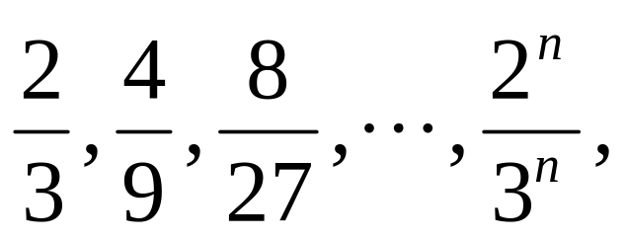
编制程序，求数列
的前k（非负整数）项的和。
分析：
1、需要输入项数k
2、用循环语句
3、在循环体中，计算每一项term，累加到和sum上

Slide 66
#include <stdio.h>
void main()
{ int n,k;
float term, sum;
scanf("%d",&k);
sum = 0; term = 1.0;
for(n=1; n<=k; n++)
{ term *= 2; term /= 3;
sum += term;
}
printf("%f\n", sum);
}

Slide 67
任给非负整数n，编程倒序输出n的每个数位。
例如，n=1234567时，输出7654321。
分析：
  1、输入值n需要判断是否合法
  2、倒序输出需要先计算末位，可借助求余数运算%

Slide 68
#include <stdio.h>
void main()
{ int n;
scanf("%d",&n);
if(n<0)
{ printf("输入的是负数");
return;
}
do{ printf("%d", n%10);
n /= 10;
}while(n != 0);
}

Slide 69
  编写一完整程序：提示输入若干整数，用-1作为输入结束标志；分别统计输入的整数中1，2，3和4的个数；将输入的整数的个数和统计结果都输出。
例如：若输入的数据为
    1 2 3 4 5 9 76 1 2 2 -1
则统计输出的结果为
    total: 10
    1: 2
    2: 3
    3: 1
    4: 1

Slide 70
#include <stdio.h>
void main()
{
int c[5] = {0}, i, x;
printf("输入整数，-1结束\n");
scanf("%d", &x);
while(x != -1)
{
if(x >= 1 && x <= 4)
c[x]++;
c[0]++;
scanf("%d", &x);
}

Slide 71
printf("total: %d\n", c[0]);
for(i = 1; i < 5; i++)
printf("%d: %d\n", i, c[i]);
printf("\n");
}

